Slide 1
모의해킹 실습 시스템 초기 세팅 방법

Slide 2
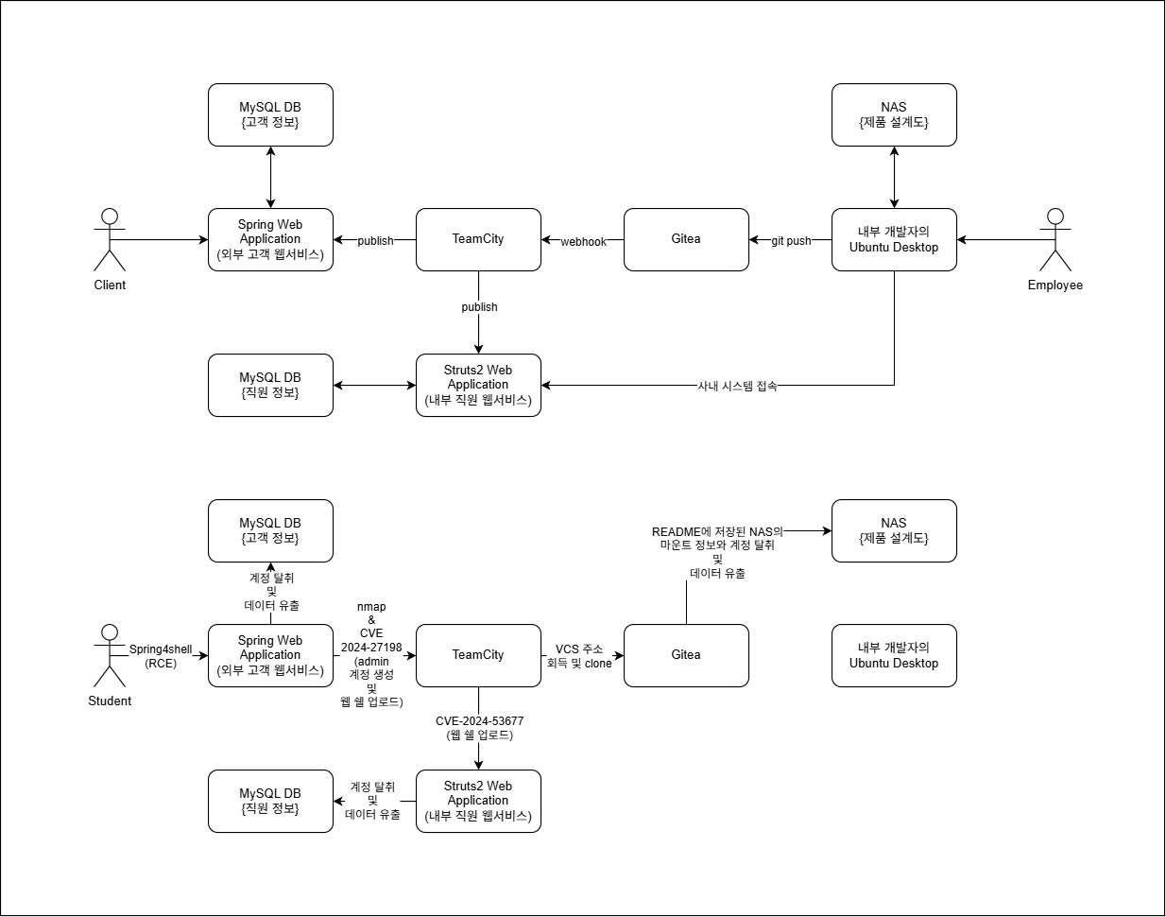

Slide 3
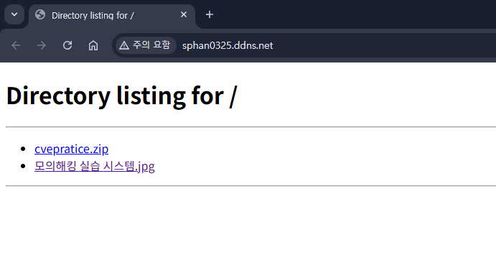
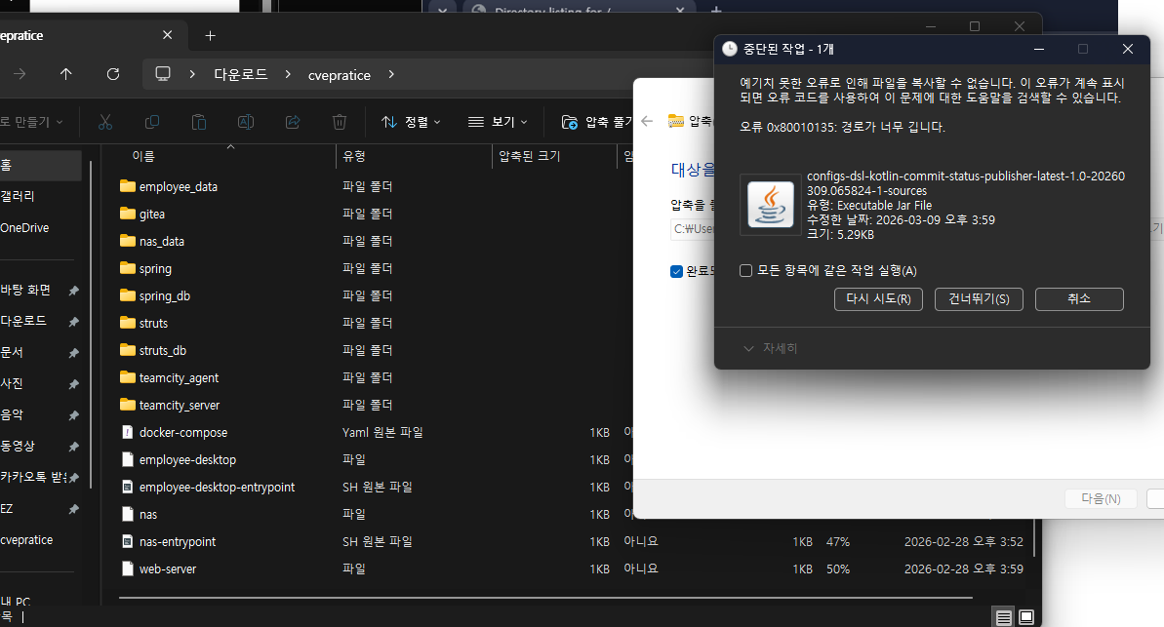
Cvepratice.zip 다운 후 압축해제
건너뛰기 클릭.

Slide 4
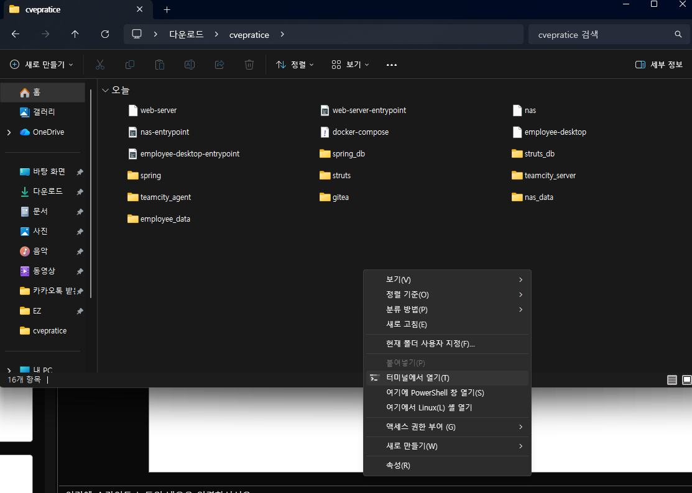
Shift + 우클릭 후 터미널에서 열기

Slide 5
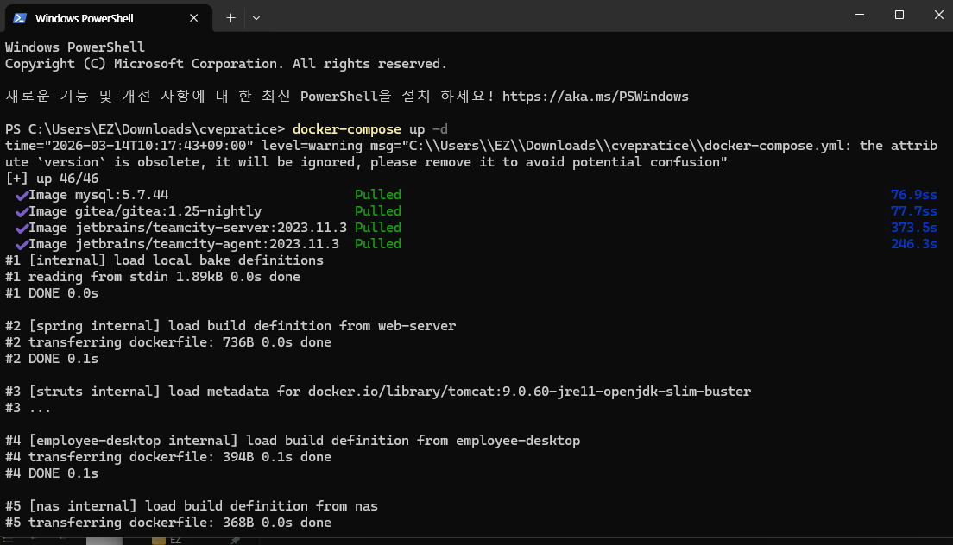
Docker-compose up –d 입력 후 대기

Slide 6
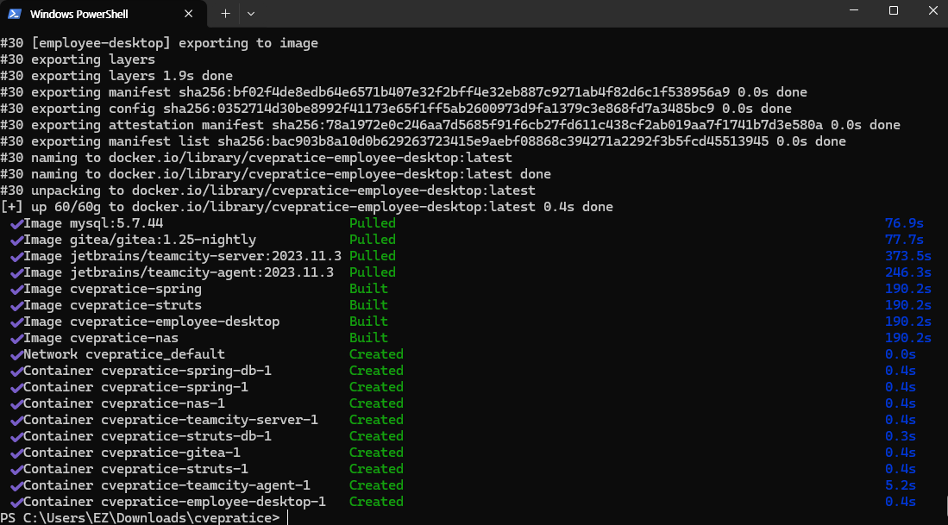
설치가 완료된 화면

Slide 7
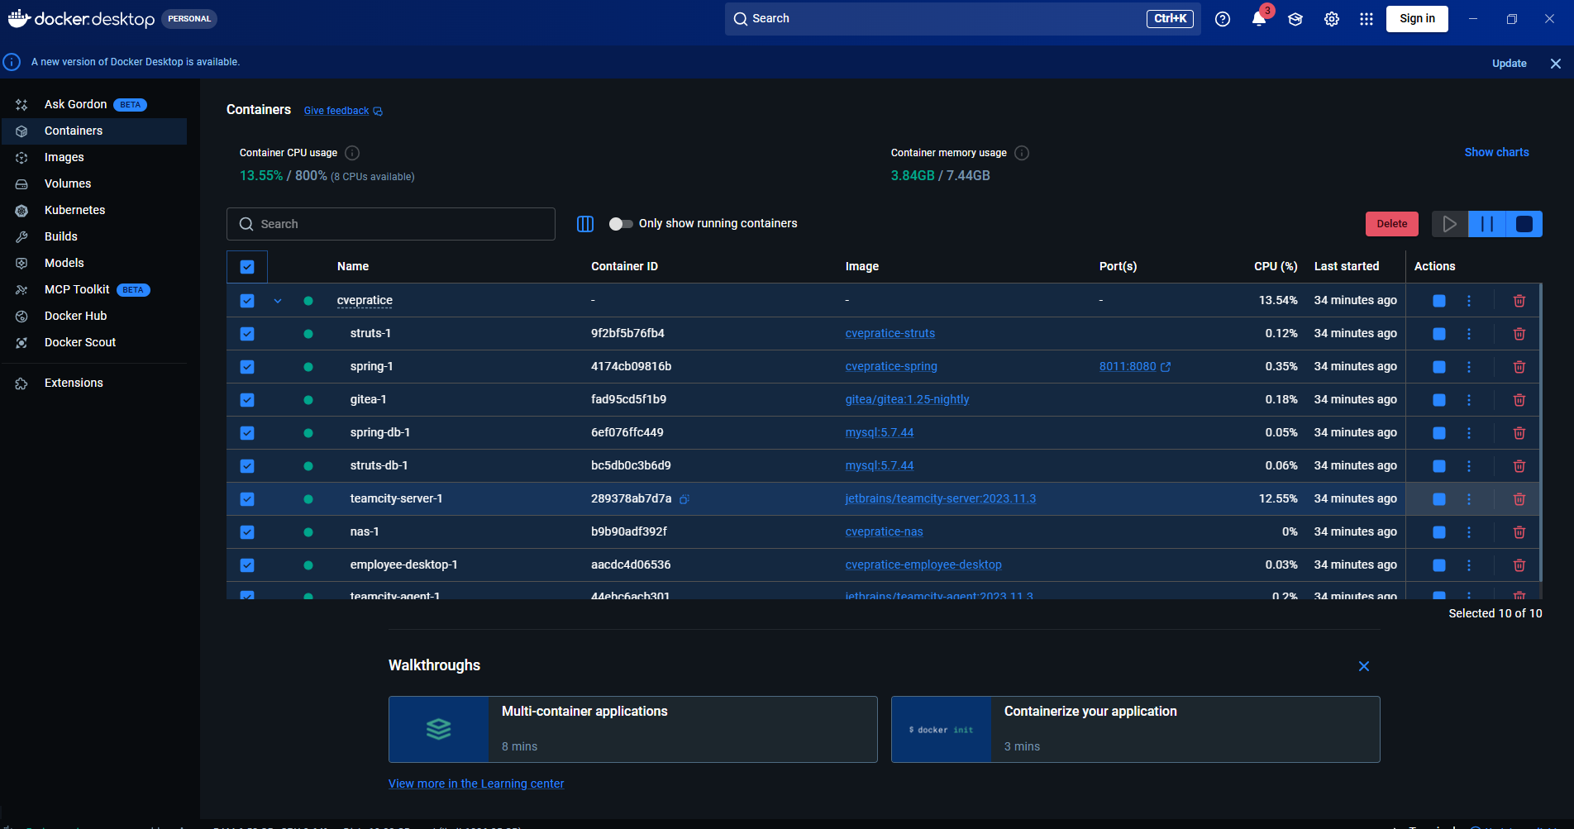
Docker desktop 에서 컨테이너 올라갔는지 확인

Slide 8
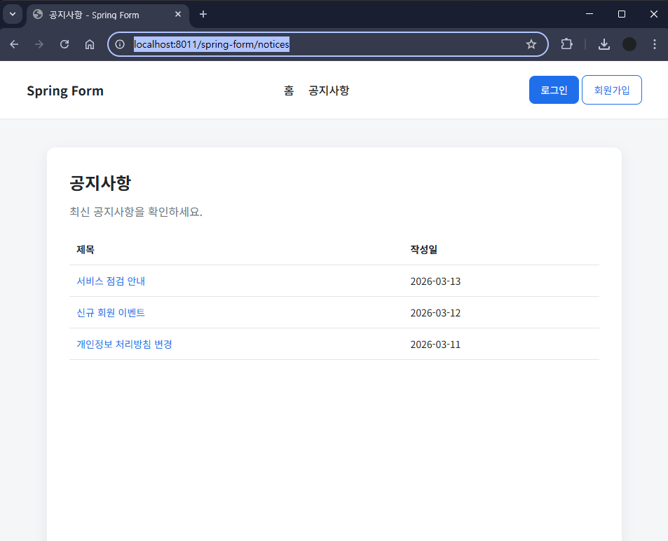
http://localhost:8011/spring-form/notices
로 접속하여 정상 작동되는지 확인 후 실습진행

